Slide 1
«Зимние постройки»
Подготовительная группа № 4
Воспитатель: Бахичева М.В.,
2022 год

Slide 2
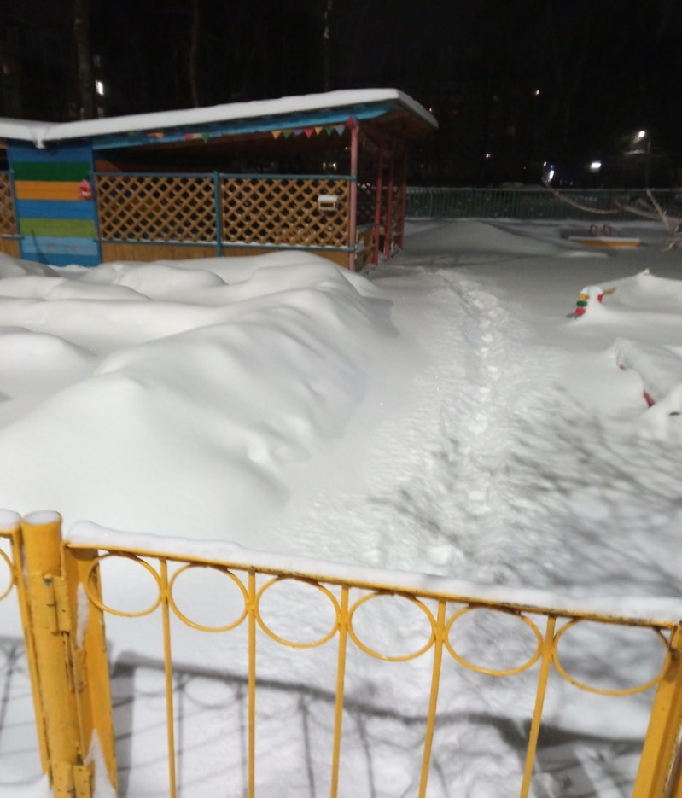
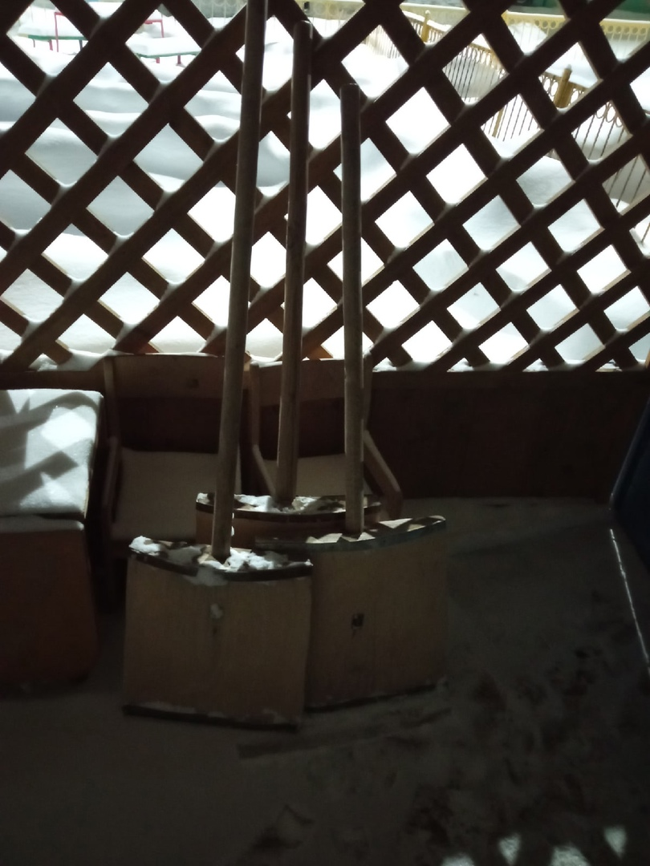
«Взяли дружно мы лопаты, чтоб порадовать ребяток» Вид участка в начале зимы

Slide 3
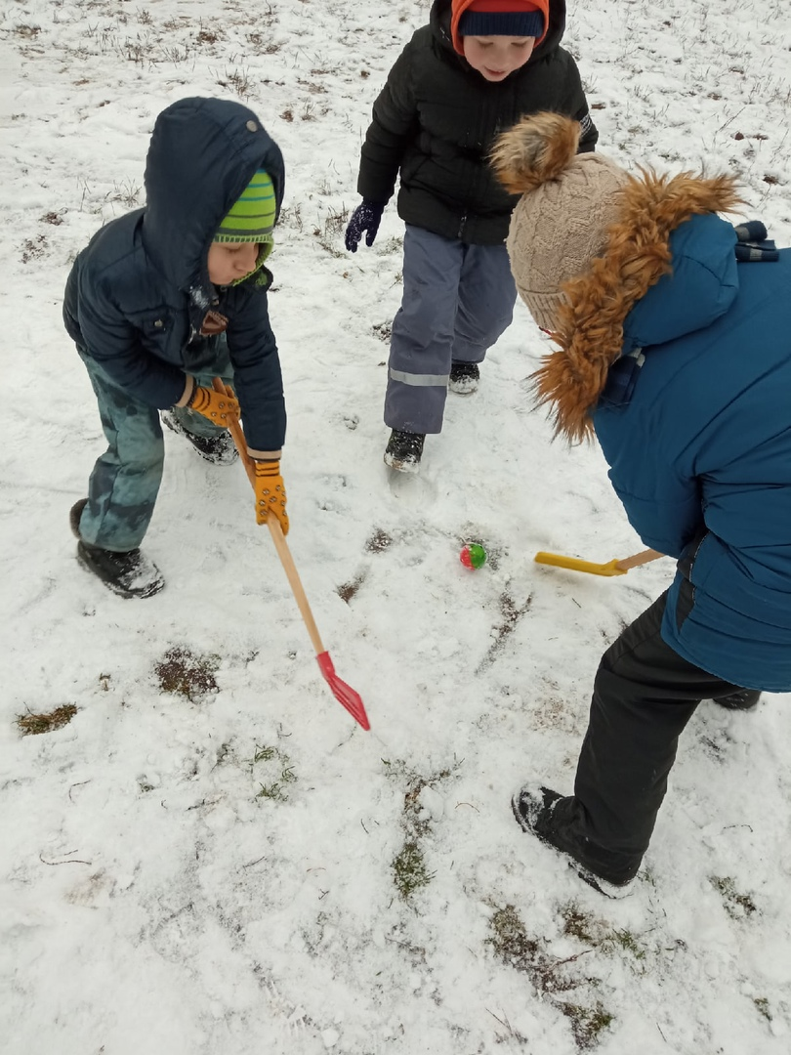
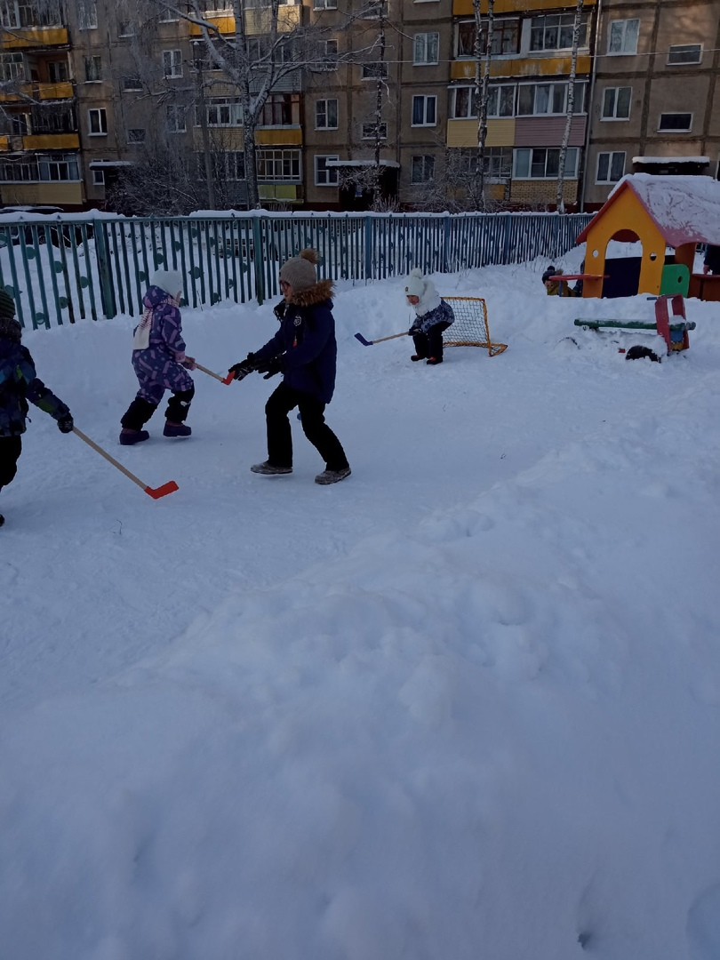
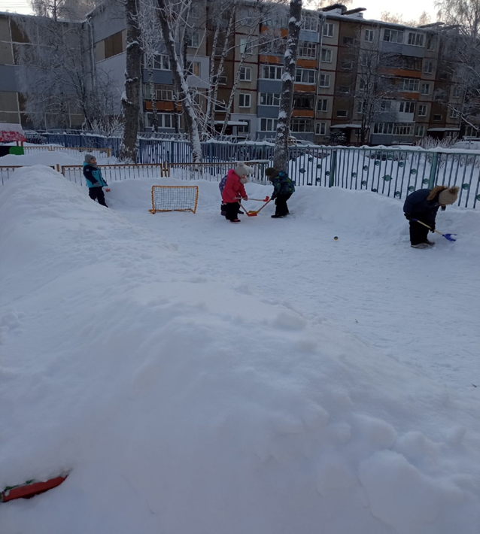
«Хоккейный корт» «Снег расчищен на УРА!!!-нам в хоккей играть пора!!!»

Slide 4
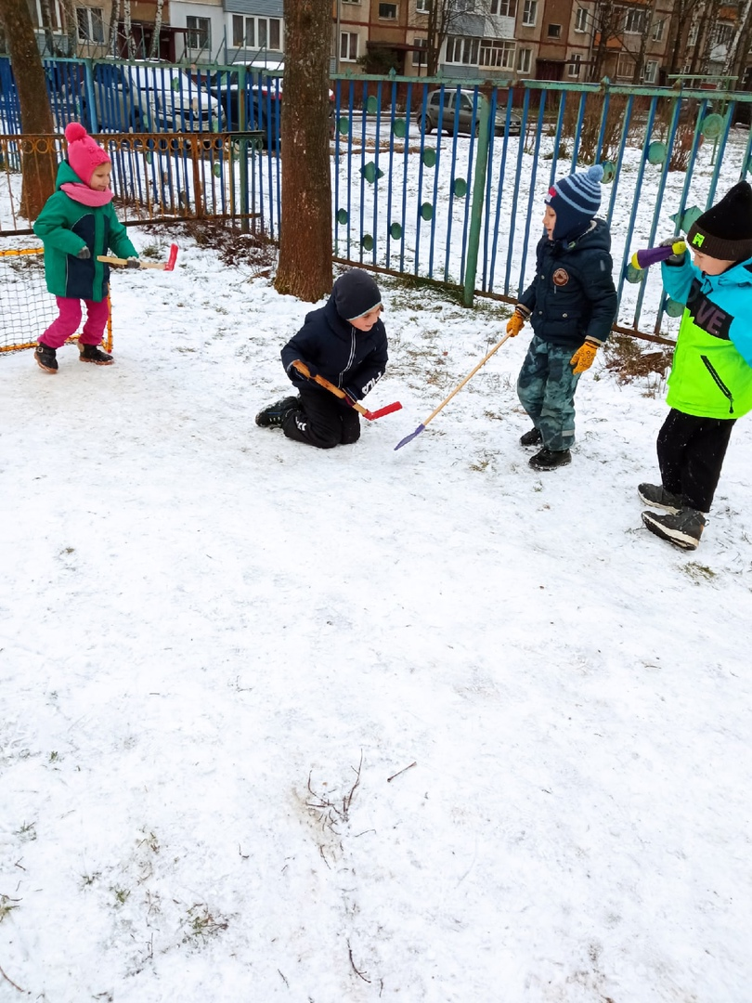
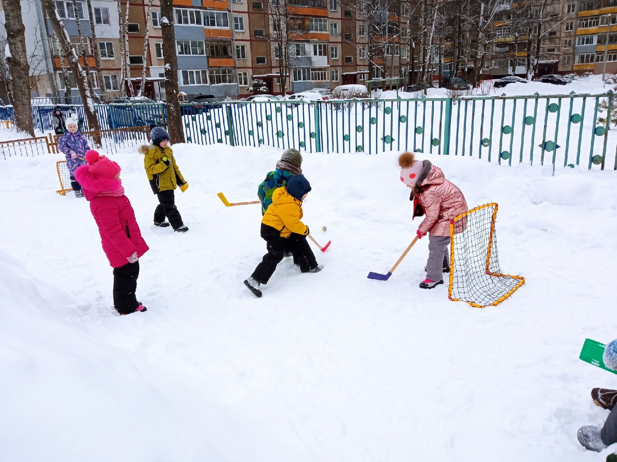
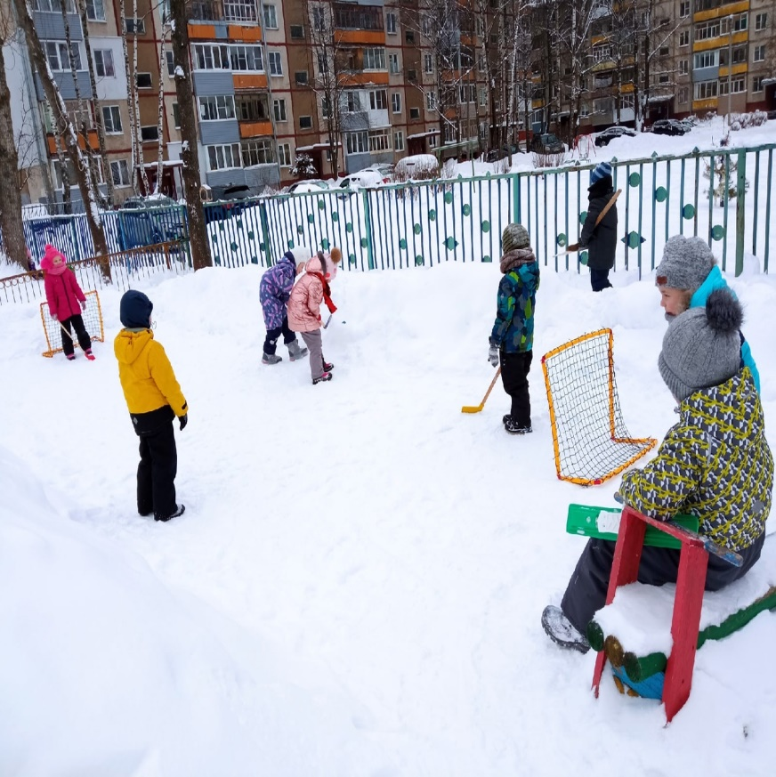
«Всё, что нужно для игры: атрибуты, болельщики, игроки и даже оператор/комментатор с камерой»

Slide 5
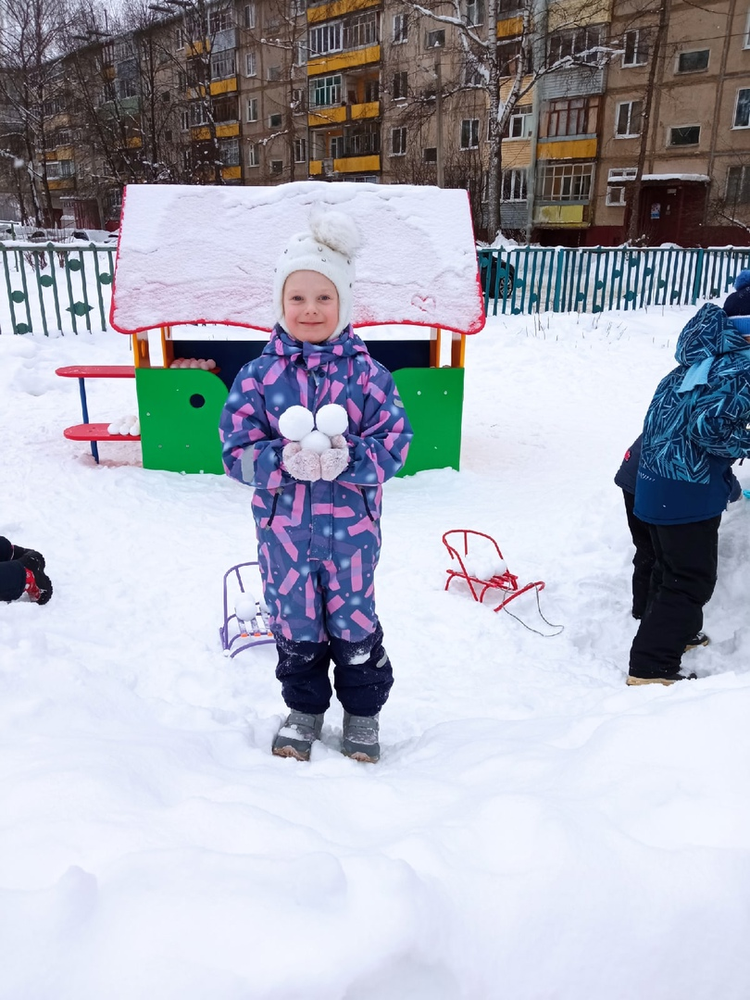
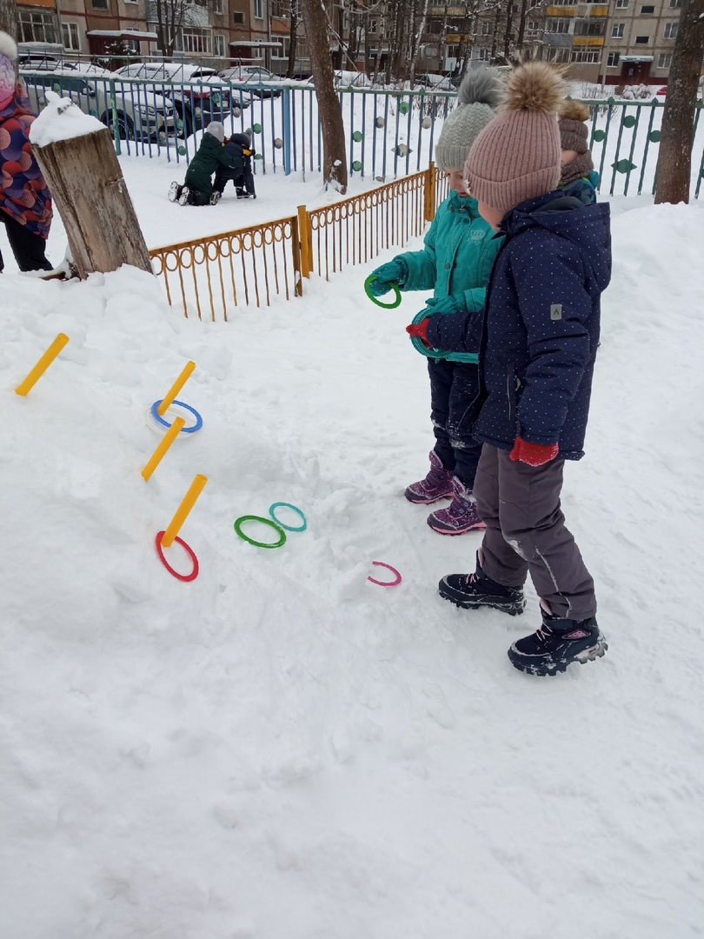
«Меткость тоже развиваем в цель снежками и кольцами попадаем»

Slide 6
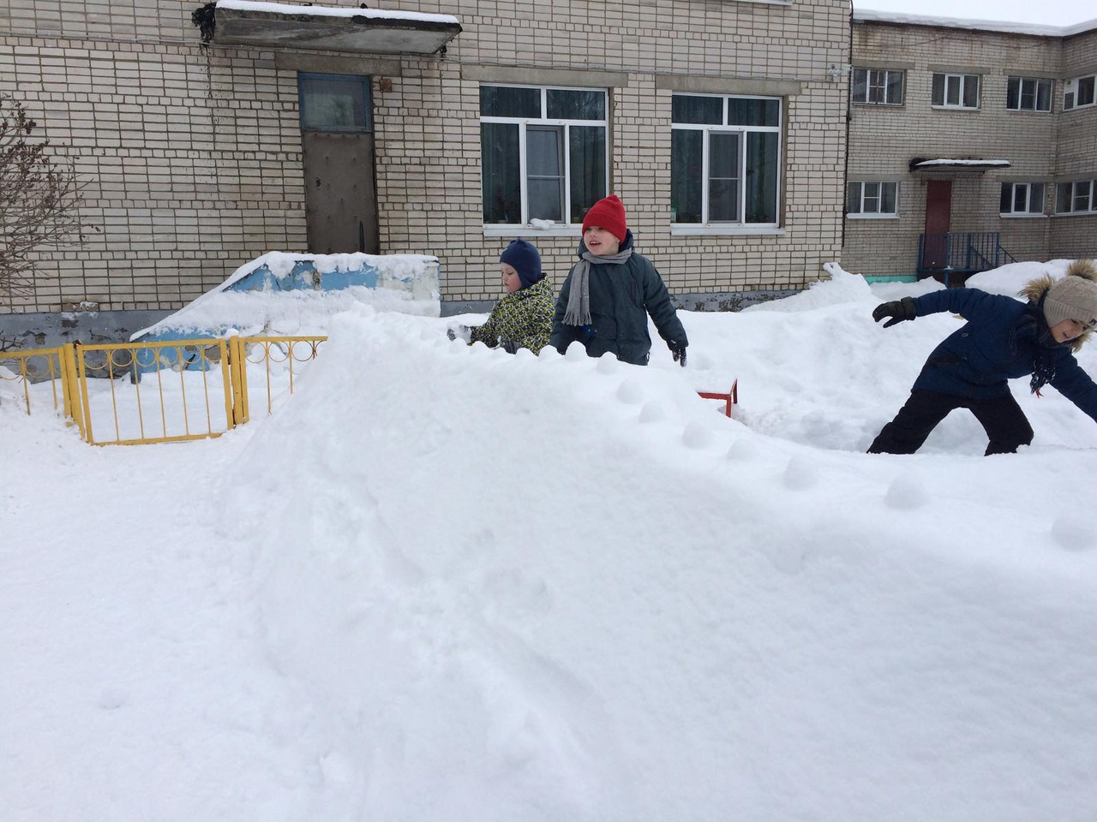
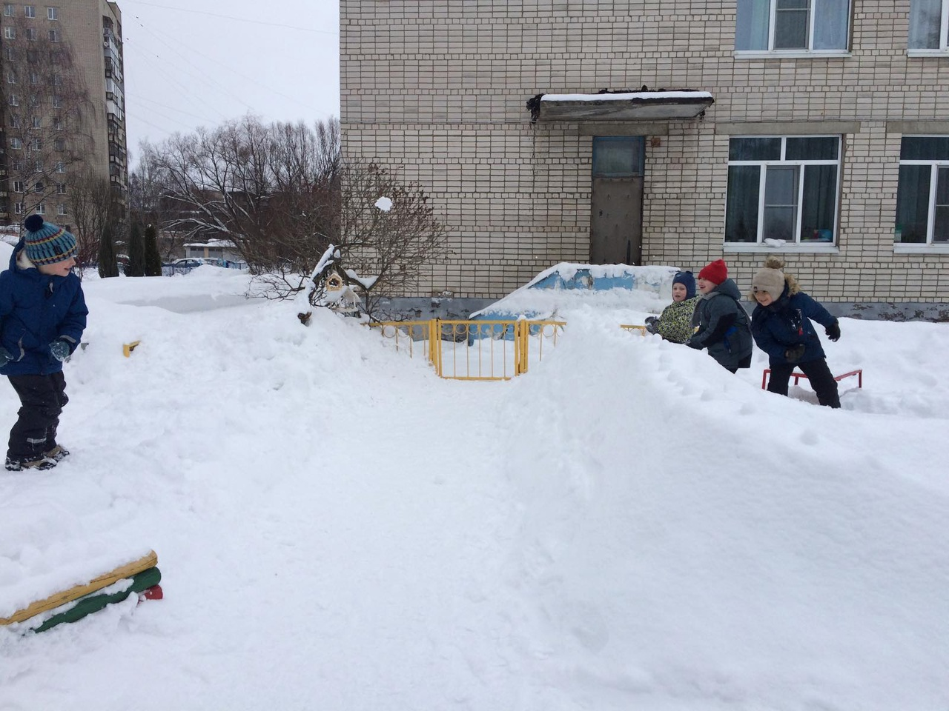
«Не скучает детвора – по крепости идёт стрельба» Крепости-лабиринты

Slide 7
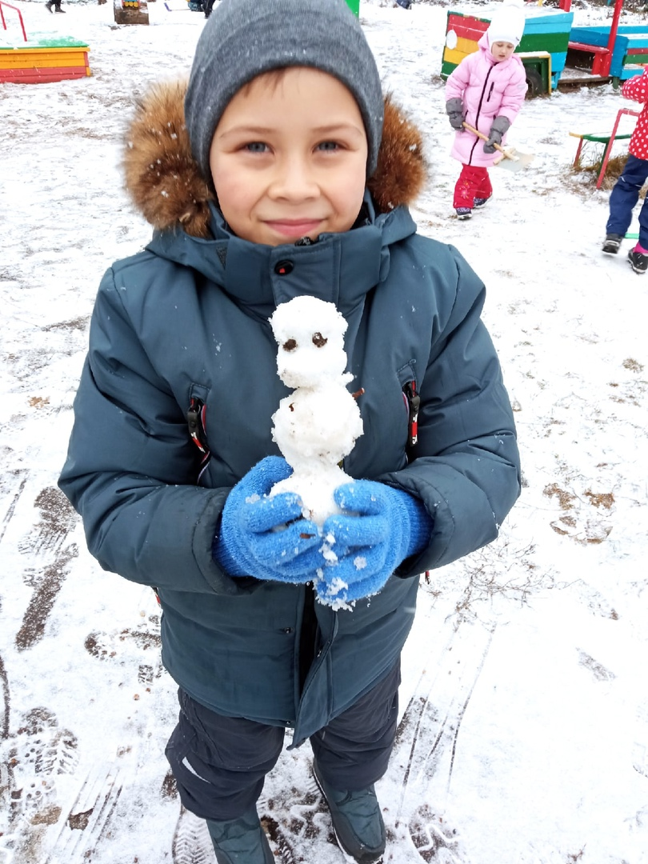
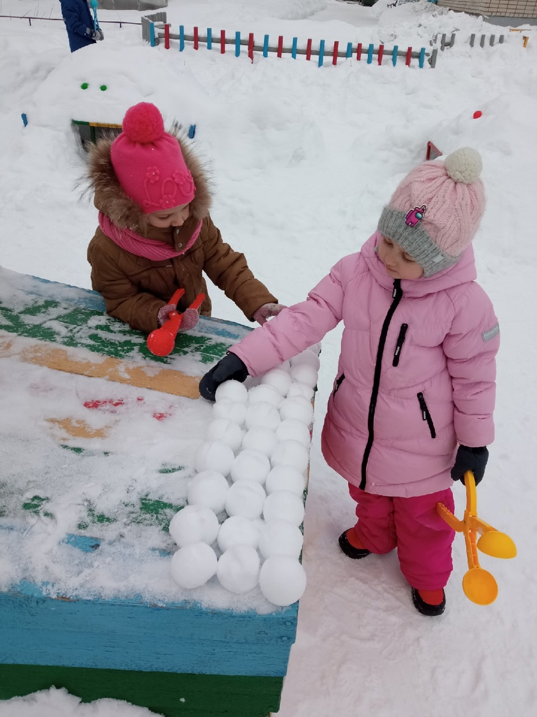
«Девочки не отставали и комочки подавали» Украшение участка руками детей

Slide 8
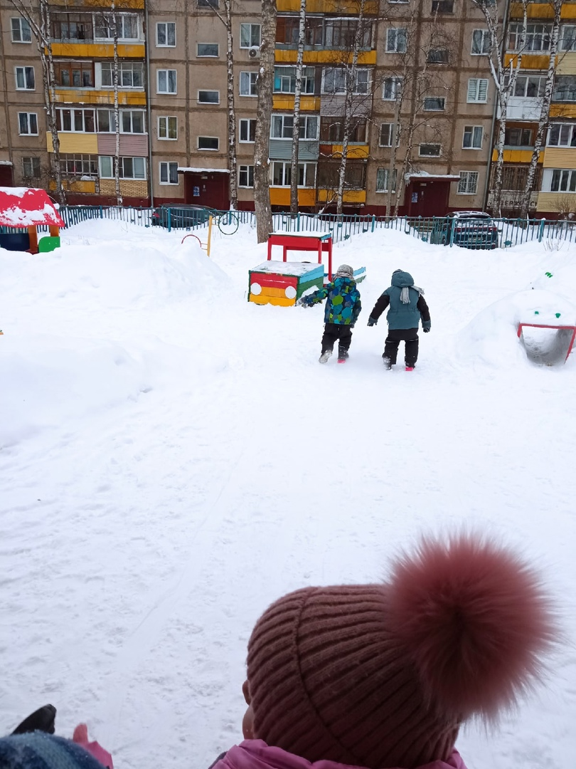
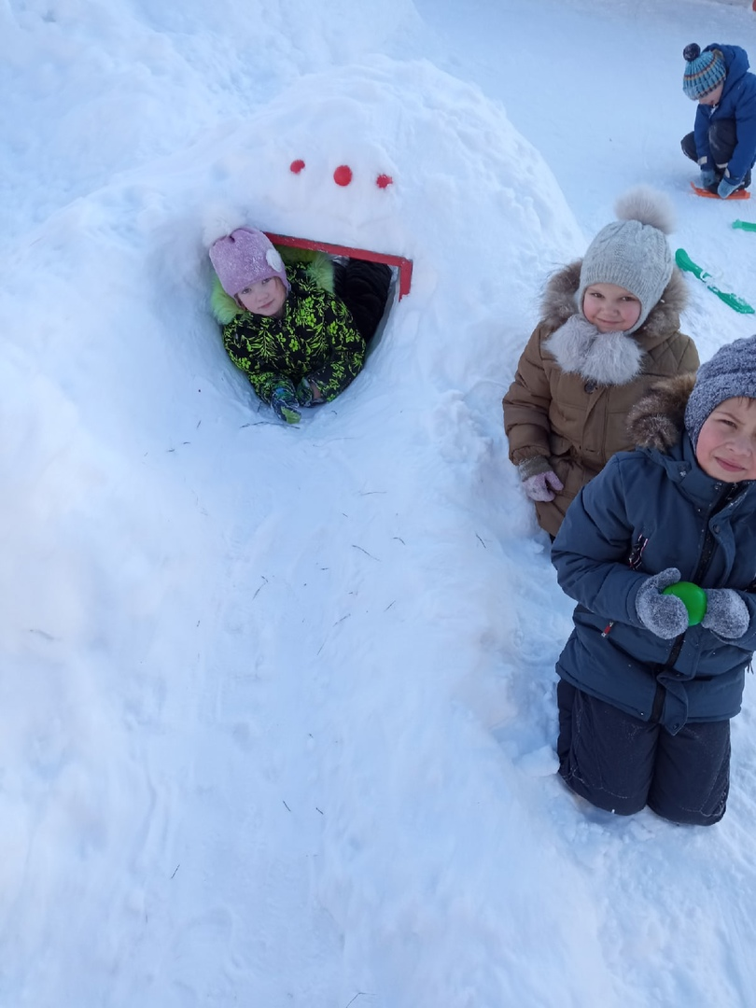
«Лыжи, санки и тоннели- вот занятия на неделе»

Slide 9
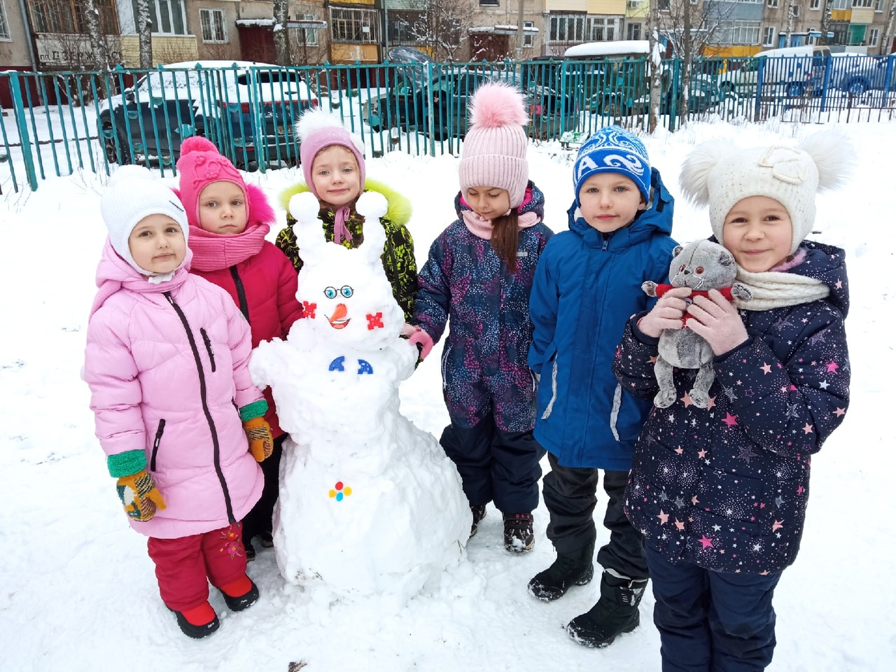
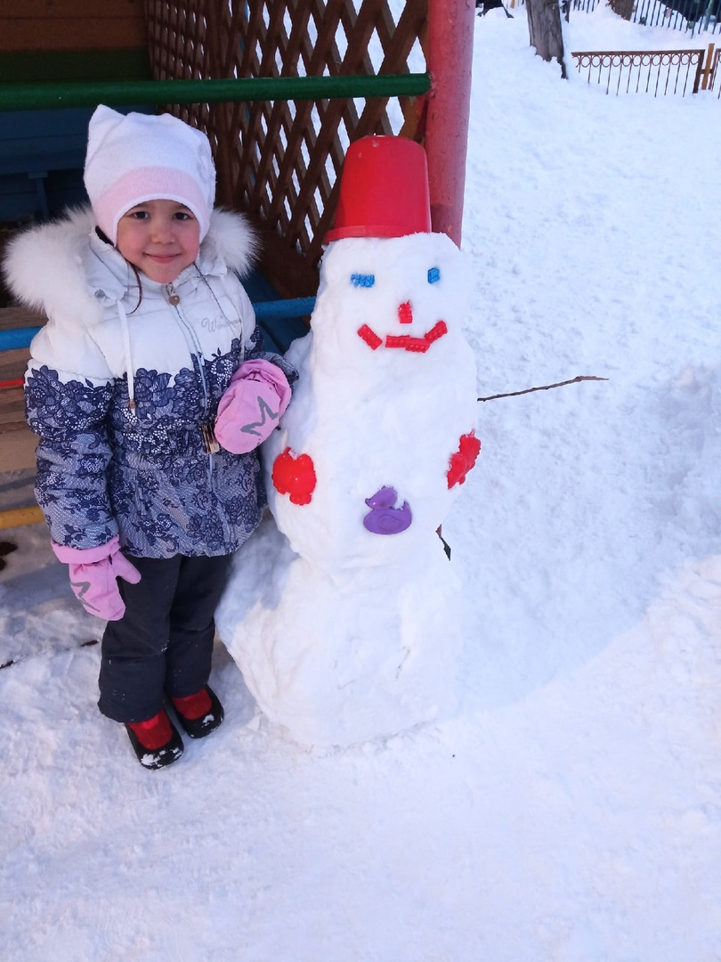
«Наши и снежные друзья- построена целая семья» Разнообразные фигуры снеговиков

Slide 10
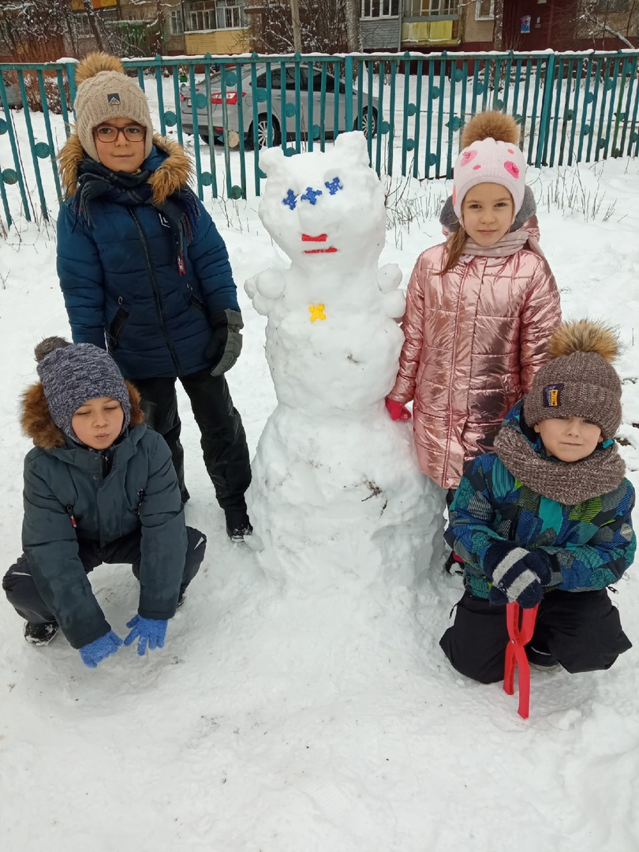
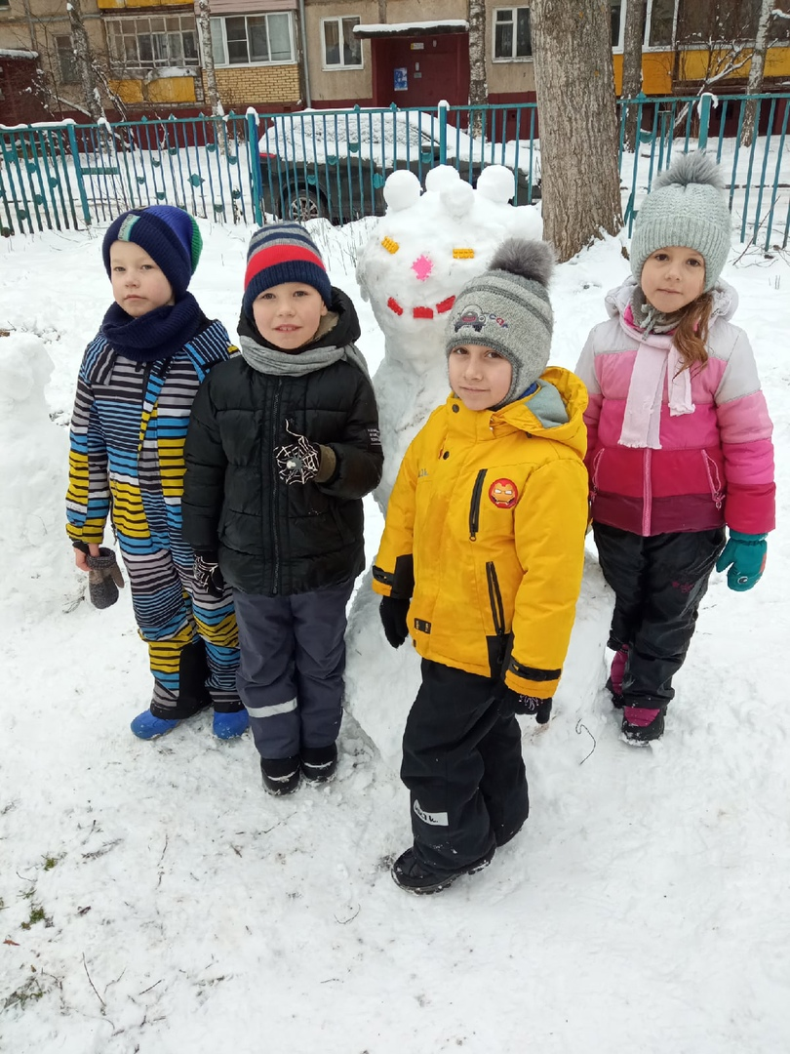

Slide 11
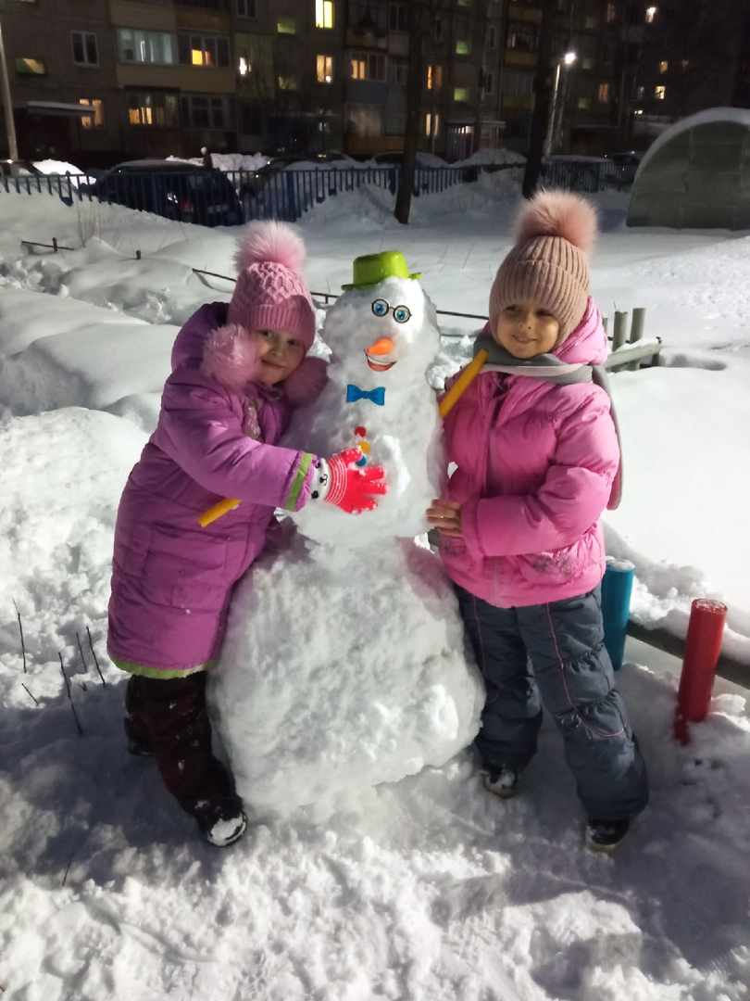
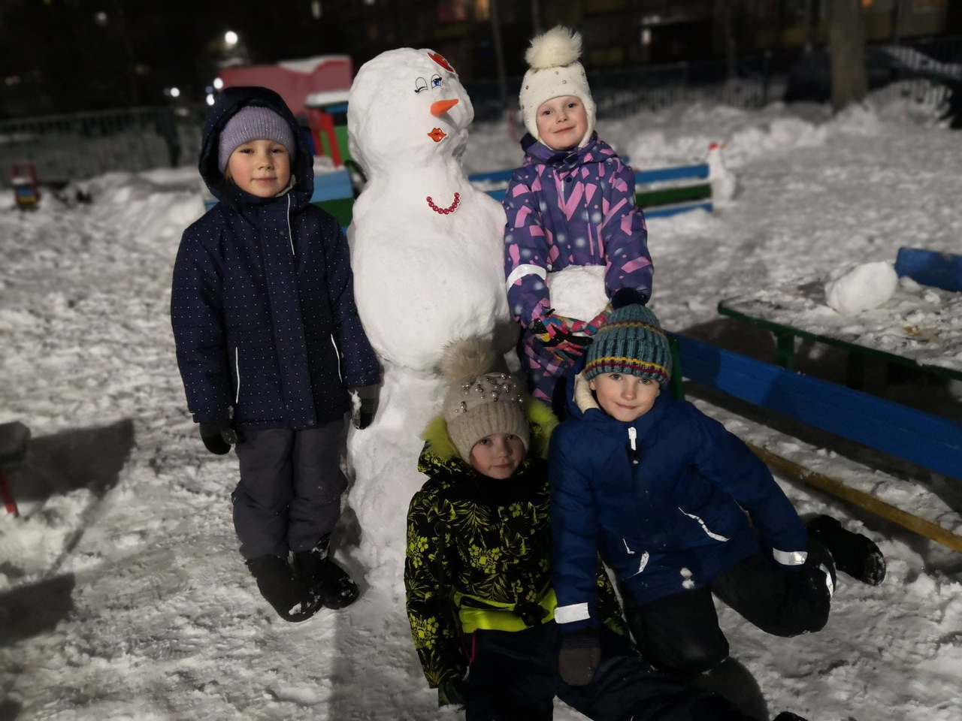
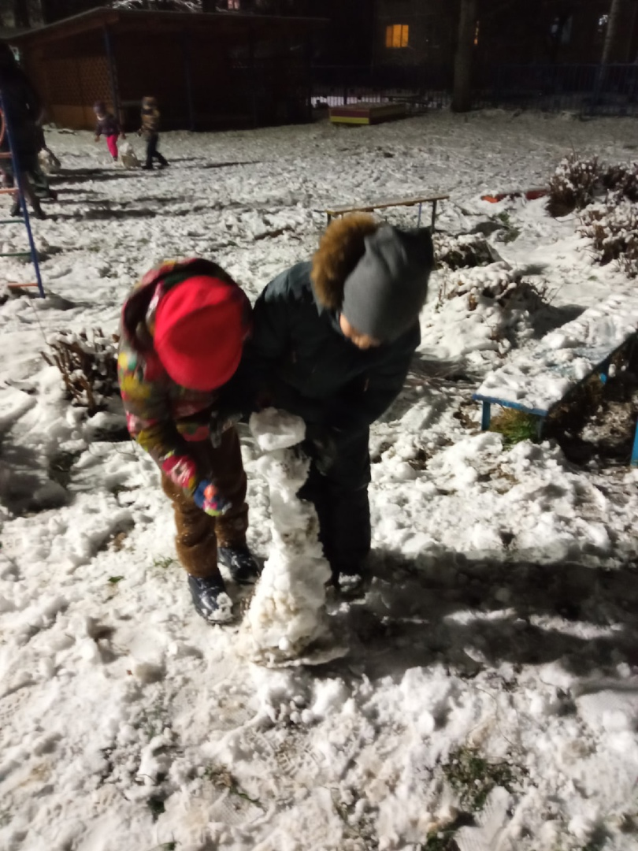

Slide 12
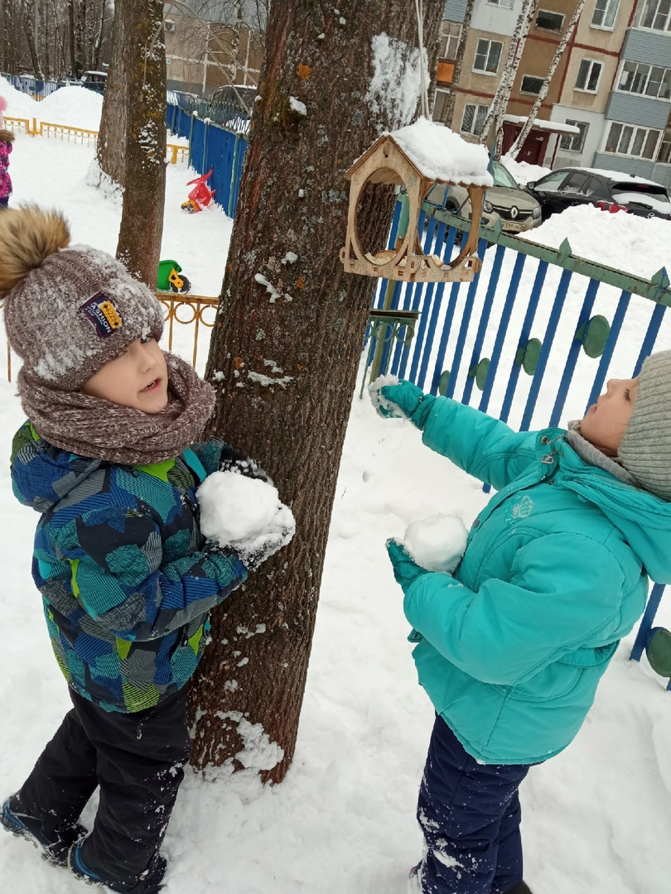
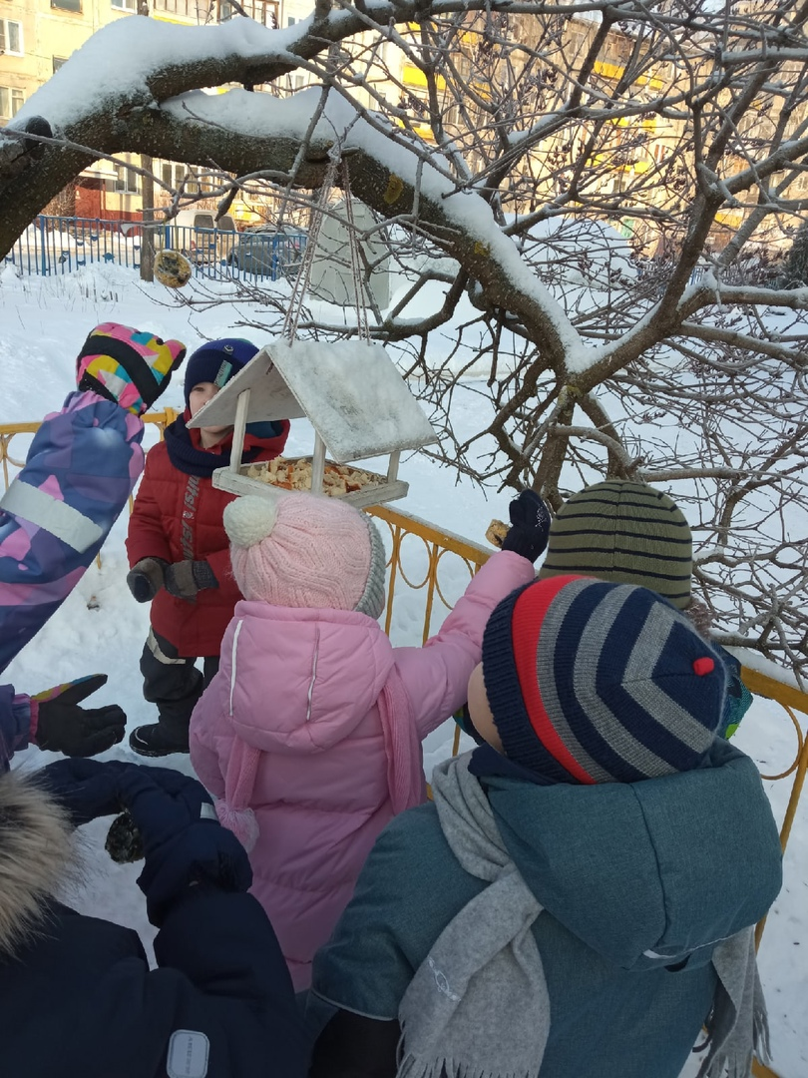
«Птичек мы не забываем- корм регулярно засыпаем» Разнообразные кормушки и корм для наблюдения

Slide 13
На участке построено: * хоккейный корт; * 2 тоннеля *лабиринт через весь участок *горка *разнообразные снеговики *мишени для метания * место для проведения подвижных игр и эстафет

